Slide 1
Отчет о работе федерального учебно-методического объединения в системе среднего профессионального образования по укрупненной группе профессий, специальностей 21.00.00 Прикладная геология, горное дело, нефтегазовое дело и геодезия за 2018 год
Медведев Андрей Витальевич,
председатель ФУМО

Slide 2
Актуализация ФГОС по профессиям, входящим в поле ответственности ФУМО
№ п/п | Наименование направления подготовки | Состояние
1 | 21.01.01 Оператор нефтяных и газовых скважин | Ожидается утверждение актуализированного ФГОС
2 | 21.01.02 Оператор по ремонту скважин | Не требует актуализации
3 | 21.01.03 Бурильщик эксплуатационных и разведочных скважин | Не требует актуализации
4 | 21.01.04 Машинист на буровых установках | Не требует актуализации
5 | 21.01.05 Оператор (моторист) по цементажу скважин | Не требует актуализации
6 | 21.01.06 Вышкомонтажник (широкого профиля) | Не требует актуализации
7 | 21.01.07 Бурильщик морского бурения скважин | Не требует актуализации
8 | 21.01.08 Машинист на открытых горных работах | Не требует актуализации
9 | 21.01.09 Машинист машин по добыче и переработке торфа | Не требует актуализации
10 | 21.01.10 Ремонтник горного оборудования | Не требует актуализации
11 | 21.01.11 Горнорабочий на подземных работах | Не требует актуализации
12 | 21.01.12 Машинист электровоза (на горных выработках) | Не требует актуализации
13 | 21.01.13 Проходчик | Не требует актуализации
14 | 21.01.14 Горномонтажник подземный | Не требует актуализации
15 | 21.01.15 Электрослесарь подземный | Не требует актуализации
16 | 21.01.16 Обогатитель полезных ископаемых | Не требует актуализации
2

Slide 3
Актуализация ФГОС по профессиям, входящим в поле ответственности ФУМО
Наименование и шифр ФГОС СПО | Состояние разработки (отметить нужное) | Наименование СПК | Дата подачи ФГОС СПО на экспертизу в СПК | Дата получения заключения от СПК | Дата передачи в Минобр-науки РФ
21.01.01 Оператор нефтяных и газовых скважин | Направлен в Минобрнауки РФ с заключением СПК | СПК в нефтегазовом комплексе | 17.05.2017 | 23.11.2017 | 23.11.2017
http://base.garant.ru/56718807/
3

Slide 4
Разработка примерных основных образовательных программ
Наименование и шифр специальности СПО | Состояние разработки (отметить нужное) | Наименование СПК | Дата подачи ФГОС СПО на экспертизу в СПК | Дата получения заключения от СПК | Дата передачи в Минобр-науки РФ
21.01.01 Оператор нефтяных и газовых скважин | Направлен в Минобрнауки РФ с заключением СПК | СПК в нефтегазовом комплексе | 17.05.2017 | 23.11.2017 | 23.11.2017
http://base.garant.ru/56718807/
3

Slide 5
Актуализация ФГОС по специальностям, входящим в поле ответственности ФУМО
№ п/п | Наименование направления подготовки | Состояние
1 | 21.02.01 Разработка и эксплуатация нефтяных и газовых скважин | Не требует актуализации
2 | 21.02.02 Бурение нефтяных и газовых скважин | Не требует актуализации
3 | 21.02.03 Сооружение и эксплуатация газонефтепроводов и газонефтехранилищ | Ожидается утверждение актуализированного ФГОС
4 | 21.02.04 Землеустройство | Направлены в Минпросвещения
5 | 21.02.05 Земельно-имущественные отношения | Направлены в Минпросвещения
6 | 21.02.06 Информационные системы обеспечения градостроительной деятельности | Направлены в Минпросвещения
7 | 21.02.07 Аэрофотогеодезия | Направлены в Минпросвещения
8 | 21.02.08 Прикладная геодезия | Направлены в Минпросвещения
4

Slide 6
Актуализация ФГОС по специальностям, входящим в поле ответственности ФУМО
№ п/п | Наименование направления подготовки | Состояние
9 | 21.02.09 Гидрогеология и инженерная геология | Не требует актуализации
10 | 21.02.10 Геология и разведка нефтяных и газовых месторождений | Не требует актуализации
11 | 21.02.11 Геофизические методы поисков и разведки месторождений полезных ископаемых | Не требует актуализации
12 | 21.02.12 Технология и техника разведки месторождений полезных ископаемых | Не требует актуализации
13 | 21.02.13 Геологическая съемка, поиски и разведка месторождений полезных ископаемых | Не требует актуализации
14 | 21.02.14 Маркшейдерское дело | Не требует актуализации
15 | 21.02.15 Открытые горные работы | Не требует актуализации
16 | 21.02.16 Шахтное строительство | Не требует актуализации
17 | 21.02.17 Подземная разработка месторождений полезных ископаемых | Не требует актуализации
18 | 21.02.18 Обогащение полезных ископаемых | Не требует актуализации
5

Slide 7
Актуализация ФГОС по специальностям, входящим в поле ответственности ФУМО
№ п/п | Наименование и шифр ФГОС СПО в | Состояние разработки (отметить нужное) | Наименование СПК | Дата подачи ФГОС СПО на экспертизу в СПК | Дата получения заключения от СПК | Дата передачи в Минобр-науки РФ
1 | 21.02.01 Разработка и эксплуатация нефтяных и газовых скважин | Не требует актуализации (Не утвержден профстандарт «Специалист по добыче нефти, газа и газового конденсата» - заключение СПК НГК) | СПК НГК | 17.05.2017 | 16.10.2017
2 | 21.02.02 Бурение нефтяных и газовых скважин | Не требует актуализации (Не утвержден профстандарт «Бурильщик эксплуатационного и разведочного бурения скважин на нефть и газ» - заключение СПК НГК) | СПК НГК | 17.05.2017 | 02.11.2017
3 | 21.02.03 Сооружение и эксплуатация газонефтепроводов и газонефтехранилищ | Направлен в Минобрнауки РФ с заключением СПК | СПК НГК | 17.05.2017 | 02.11.2017 | 02.11.2017
http://base.garant.ru/56718811/
6

Slide 8
Актуализация ФГОС по специальностям, входящим в поле ответственности ФУМО
№ п/п | Наименование и шифр ФГОС СПО в | Состояние разработки (отметить нужное) | Наименование СПК | Дата подачи ФГОС СПО на экспертизу в СПК | Дата получения заключе-ния от СПК | Дата передачи в Минобр-науки РФ
4 | 21.02.04 Землеустройство | Направлен в Минобрнауки РФ с заключением СПК | СПК в строительстве СПК торговой, внешнеторговой и по отдельным видам предпринимательской и экономической деятельности – положительное заключение | 24.06.2017 22.11.2017 | 26.09.2017 13.12.2017 | 15.03.2018
5 | 21.02.05 Земельно-имущественные отношения | Направлен в Минобрнауки РФ с заключением СПК | СПК в строительстве СПК торговой, внешнеторговой и по отдельным видам предпринимательской и экономической деятельности – положительное заключение | 24.06.2017 22.11.2017 | 26.09.2017 13.12.2017 | 15.03.2018
7

Slide 9
Актуализация ФГОС по специальностям, входящим в поле ответственности ФУМО
№ п/п | Наименование и шифр ФГОС СПО | Состояние разработки (отметить нужное) | Наименование СПК | Дата подачи ФГОС СПО на экспертизу в СПК | Дата получения заключе-ния от СПК | Дата передачи в Минобр-науки РФ
6 | 21.02.06 Информационные системы обеспечения градостроительной деятельности | Направлен в Минобрнауки РФ с заключением СПК | СПК в строительстве СПК торговой, внешнеторговой и по отдельным видам предпринимательской и экономической деятельности – положительное заключение | 24.06.2017 22.11.2017 | 26.09.2017 13.12.2017 | 15.03.2018
7 | 21.02.07 Аэрофотогеодезия | Направлен в Минобрнауки РФ с заключением СПК | СПК в строительстве СПК в ракетной технике и космической деятельности – отправлен на доработку | 24.06.2017 22.11.2017 | 26.09.2017 08.12.2017 | 15.03.2018
8 | 21.02.08 Прикладная геодезия | Направлен в Минобрнауки РФ с заключением СПК | СПК в строительстве СПК в ракетной технике и космической деятельности – отправлен на доработку | 24.06.2017 22.11.2017 | 26.09.2017 08.12.2017 | 15.03.2018
8

Slide 10
Разработка примерных основных образовательных программ
Наименование и шифр специальности СПО | Состояние разработки (отметить нужное)
21.02.03 Сооружение и эксплуатация газонефтепроводов и газонефтехранилищ | Разработка в инициативном порядке
21.02.04 Землеустройство | В разработке
21.02.05 Земельно-имущественные отношения
21.02.06 Информационные системы обеспечения градостроительной деятельности
21.02.07 Аэрофотогеодезия
21.02.08 Прикладная геодезия

Slide 11
СПК, с которыми организовано взаимодействие ФУМО
№ п/п | Наименование СПК | Совместные мероприятия
1 | СПК в нефтегазовом комплексе | Экспертиза ФГОС СПО по специальностям, профессиям: 21.02.01, 21.02.02, 21.02.03, 21.01.01
2 | СПК в строительстве | Экспертиза ФГОС СПО по специальностям: 21.02.04; 21.02.05; 21.02.06; 21.02.07; 21.02.08
3 | СПК торговой, внешнеторговой и по отдельным видам предпринимательской и экономической деятельности | Экспертиза ФГОС СПО по специальностям: 21.02.04; 21.02.05; 21.02.06
4 | СПК ракетной техники и космической деятельности | Экспертиза ФГОС СПО по специальностям: 21.02.07; 21.02.08
Таблица по актуализируемому стандартов из отчета
9

Slide 12
Эксперты WorldSkills в составе ФУМО
№ п/п | Ф.И.О. эксперта | Наименование компетенции WS | Основные функции в деятельности ФУМО
1 | Дубовой Алексей Николаевич | Электрослесарь подземный | Развитие компетенции Электрослесарь подземный
2 | Суфиярова Татьяна Сергеевна | Предпринимате-льство | Учебно-методическое обеспечение реализации ФГОС СПО по укрупненной группе
3 | Сластунова Ольга Владимировна | Электромонтаж | Учебно-методическое обеспечение реализации ФГОС СПО по укрупненной группе
4 | Тявин Владимир Данилович | Электромонтаж | Реализация ФГОС по специальности 13.02.11 Техническая эксплуатация и обслуживание электрического и электромеханического оборудования (по отраслям)
5 | Гордейчик Светлана Арсеновна | Электромонтаж | Реализация ФГОС по специальности 13.02.11 Техническая эксплуатация и обслуживание электрического и электромеханического оборудования (по отраслям)
6 | Сакнэ Павел Русланович | Электромонтаж | Реализация ФГОС по специальности 13.02.11 Техническая эксплуатация и обслуживание электрического и электромеханического оборудования (по отраслям)
7 | Киселева Вероника Олеговна | Электромонтаж | Реализация ФГОС по специальности 13.02.11 Техническая эксплуатация и обслуживание электрического и электромеханического оборудования (по отраслям)
8 | Попова Марина Михайловна | Электромонтаж | Реализация ФГОС по специальности 13.02.11 Техническая эксплуатация и обслуживание электрического и электромеханического оборудования (по отраслям)
9 | Шунаева Людмила Алексеевна | R60 Геодезия | Реализация ФГОС по специальности 21.02.08 Прикладная геодезия
10 | Завьялова Елена Петровна | Добыча нефти и газа | Учебно-методическое обеспечение реализации ФГОС СПО по укрупненной группе
10

Slide 13
Краткая информация по основным направлениям деятельности ФУМО
№ п/п | Вид выполненной работы | Описание основных результатов
1 | Подготовка предложений по оптимизации перечня профессий, специальностей СПО | Направлены предложения в Минобрнауки по оптимизации перечня специальностей УГПС 21.00.00 Принято участие в формировании ТОП-регион (Кемеровская область)
2 | Обеспечение научно-методического и учебно-методического сопровождения разработки и реализации ОП СПО | Разработана документация и проведен демонстрационный экзамен по компетенции Электрослесарь подземный (30.05.17. 20 участников)
3 | Участие в разработке совместно с работодателями ФОС для оценки знаний, умений, практического опыта и уровня сформированности компетенций обучающихся | Разработка ФОС для проведения заключительного этапа Всероссийской олимпиады профессионального мастерства по УГС СПО 21.00.00 по специальностям: 21.02.04 Землеустройство, 21.02.05. Земельно-имущественные отношения, 21.02.06 информационные системы обеспечения градостроительной деятельности, 21.02.07. Аэрофотогеодезия, 21.02.08 Прикладная геодезия, 21.02.14 Маркшейдерия.
11

Slide 14
Наименование мероприятий, проведенных от имени ФУМО за 2018 год
Всероссийский этап олимпиады профессионального мастерства по укрупненной группе специальностей среднего профессионального образования 21.00.00 Прикладная геология, горное дело, нефтегазовое дело и геодезия.
V Региональный чемпионат «Молодые профессионалы» (Worldskills Russia) Новосибирской области. Компетенция R60 Геодезия
Методическое совещание преподавателей дисциплины «Горное дело»
Межрегиональная олимпиада по горному делу (направление – подземная разработка месторождений полезных ископаемых)
Всероссийский конкурс «Лучший отчёт по производственной практике среди студентов, обучающихся по специальностям 21.02.09, 21.02.10, 21.02.11, 21.02.13»
Межрегиональный конкурс дипломных работ по специальностям 21.02.01, 21.02.02, 21.02.03
12

Slide 15
информационное сопровождение и медиа-поддержка деятельности ФУМО СПО
Размещение актуальной информации на Портале ФУМО СПО
Размещение на сайтах Новосибирского техникума геодезии и картографии
Размещение актуальной информации на сайте ФУМО (или специальный раздел на сайте образовательной организации)
Публикации на сайтах-членов и партеров ФУМО, отражающих деятельность ФУМО
Публикации в федеральных СМИ, отражающих деятельность ФУМО
Публикации в региональных СМИ, отражающих деятельность ФУМО
13

Slide 16
Экспертизы, в которых ФУМО принимало непосредственное участие
Экспертиза ФОС Всероссийской олимпиады профессионального мастерства по УГС СПО 21.00.00 по специальностям: 21.02.04 Землеустройство, 21.02.05. Земельно-имущественные отношения, 21.02.06 информационные системы обеспечения градостроительной деятельности, 21.02.07. Аэрофотогеодезия, 21.02.08 Прикладная геодезия, 21.02.14 Маркшейдерия
Экспертиза конкурсных работ федерального конкурса «Лучшие практики методических разработок 2017 для системы среднего профессионального образования»
14

Slide 17
Предложения представленные в МНВО РФ в рамках деятельности ФУМО
Организовать Всероссийское обсуждение перечня и содержания профессий и специальностей УГПС
15

Slide 18
Предложения по развитию соответствующей укрупненной группы профессий и специальностей в разрезе задач деятельности ФУМО СПО
Создание базы данных об образовательных организациях, реализующих программы СПО по профилю ФУМО
Трансляция лучших практик реализации ФГОС СПО
Участие ФУМО в независимой оценке качества образования и профессионально-общественной аккредитации
Методическое сопровождение демонстрационного экзамена;
Участие в повышении квалификации педагогических работников;
Проведение вебинаров в соответствии с направлениями работы ФУМО;
Методическое сопровождение внедрения актуализированных ФГОС;
Методическое сопровождение разработки примерных основных образовательных программ по актуализированным ФГОС;
Создание дискуссионной площадки для обсуждения основных вопросов деятельности ФУМО.
15

Slide 19
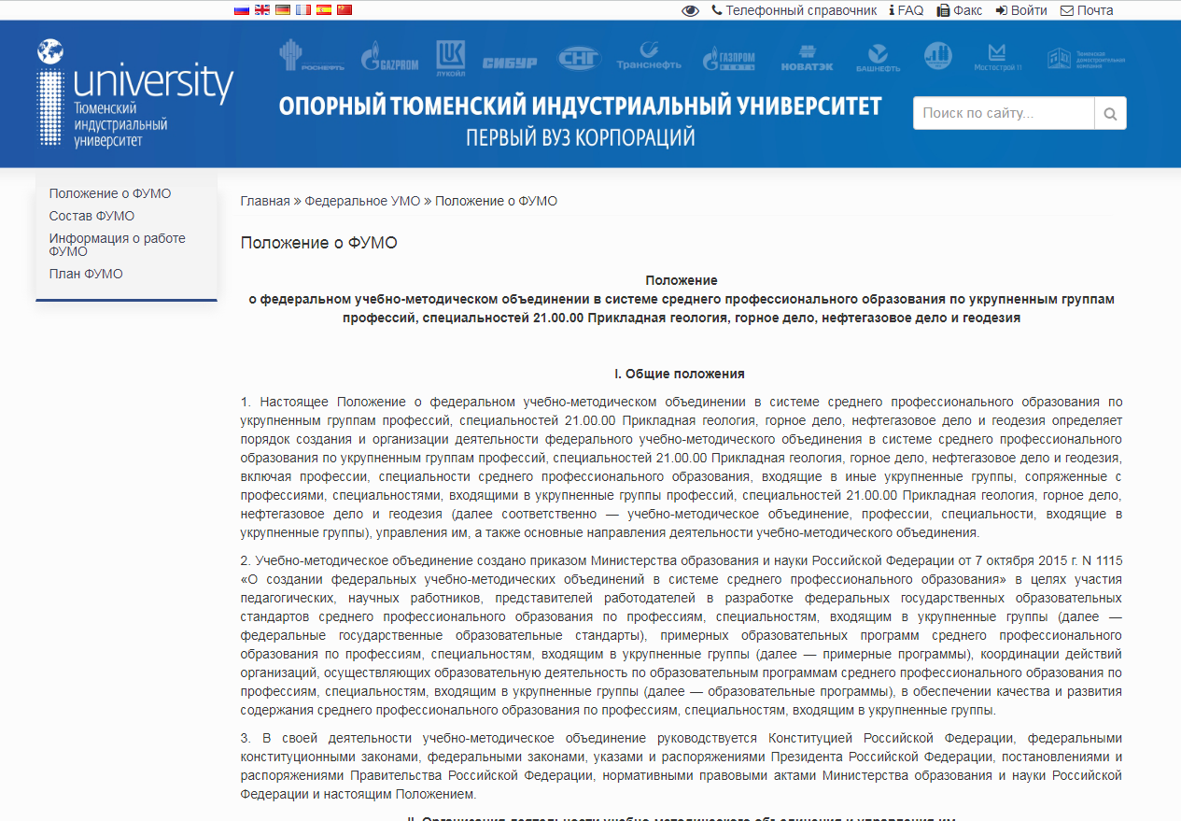
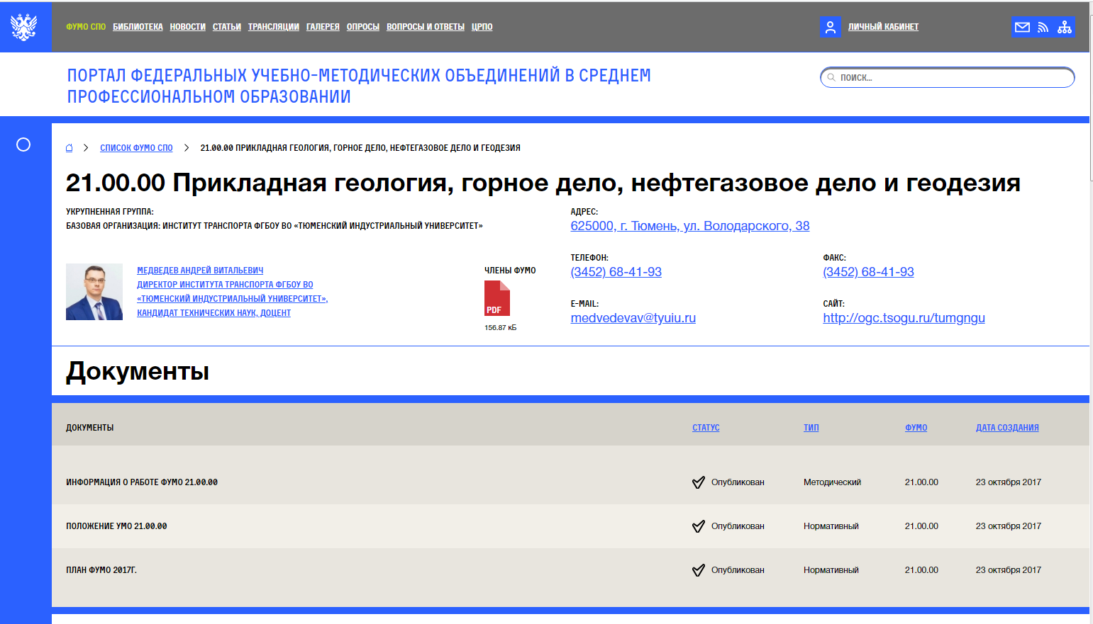
Информирование о работе ФУМО
Сайт ФУМО
ПОРТАЛ ФЕДЕРАЛЬНЫХ УЧЕБНО-МЕТОДИЧЕСКИХ ОБЪЕДИНЕНИЙ В СРЕДНЕМ ПРОФЕССИОНАЛЬНОМ ОБРАЗОВАНИИ
16

Slide 20
Отчет о работе федерального учебно-методического объединения в системе среднего профессионального образования по укрупненной группе профессий, специальностей 21.00.00 Прикладная геология, горное дело, нефтегазовое дело и геодезия за 2018 год
Спасибо за внимание!
Медведев Андрей Витальевич,
председатель ФУМО

